Slide 1
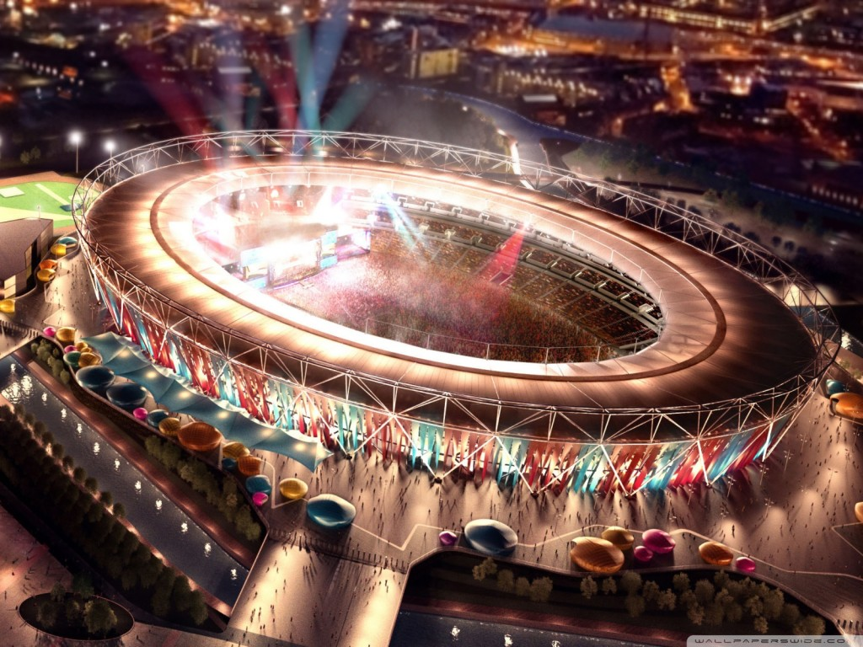
Turismo y megaeventos: uma discusion metodológica desde la sociologia
Antonio Aledo

Slide 2
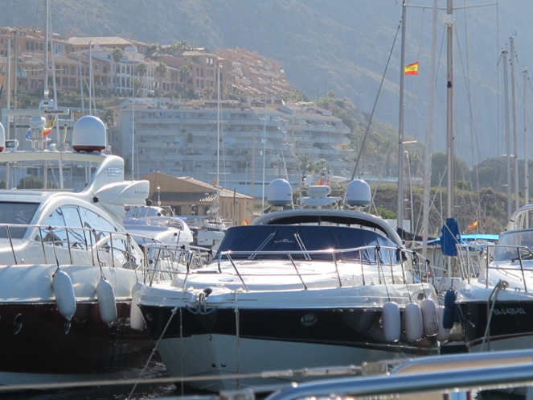
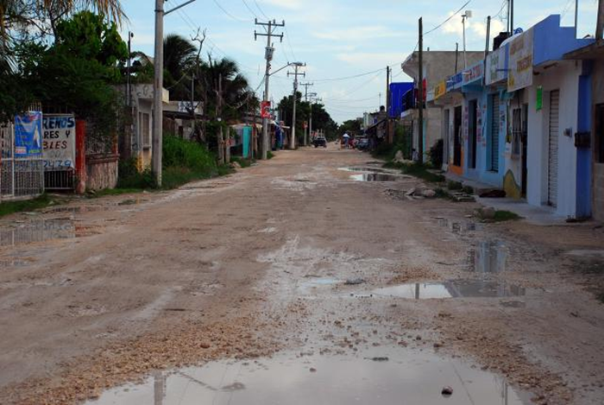
Turismo y desenvolvimiento
Ortodoxia
Heterodoxia

Slide 3

Qué es investigar
Investigar es una de las expresiones de la curiosidad innata del ser humano

Slide 4

Investigar es una forma de mirar el mundo
Todo investigador lleva puestas unas lentes
El primer paso del investigador es limpiar sus lentes
Uno no encuentra lo que no busca

Slide 5
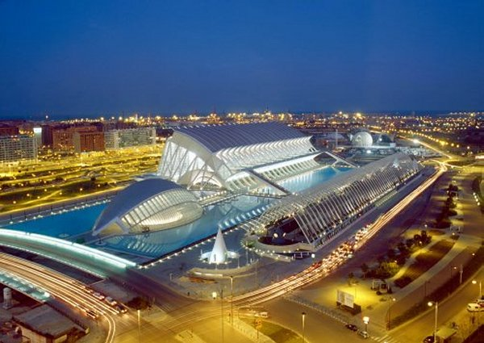
El punto de partida
1.- Tourism for business, tourism as usual, win/win projects
2.- Critical Tourism Studies
Neutralidad, Ciencia, Politica
  Social Impact Assessment> evaluar y proponer
  Los estudios de evaluación de impactos: ciencia o política

Slide 6
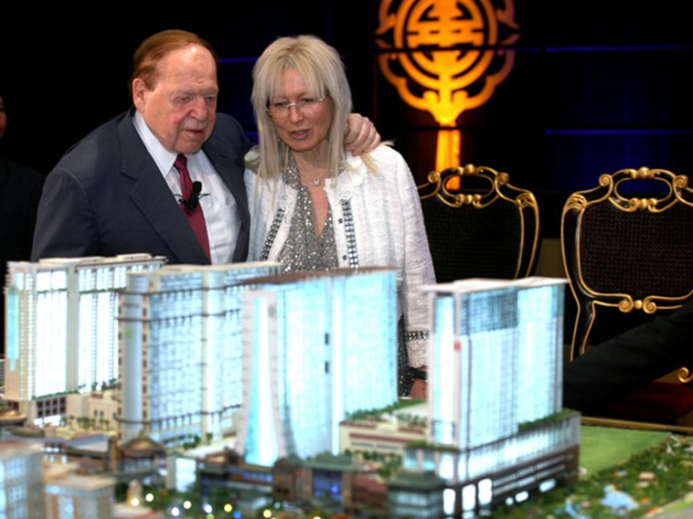
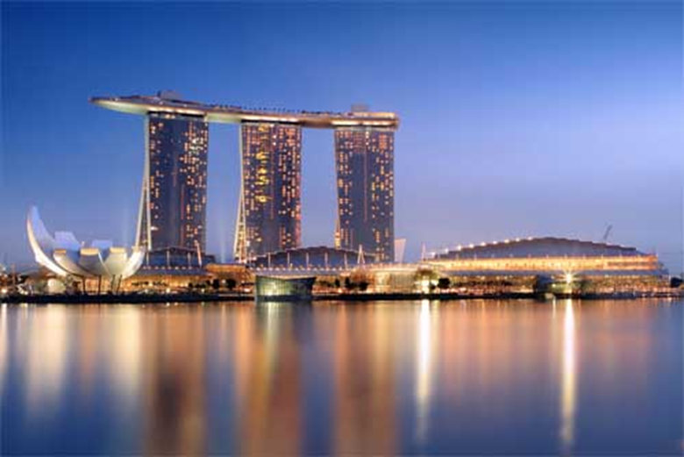
Si pesquisar es hacerse la pregunta correcta
Cuál es la pregunta correcta para comenzar a investigar sobre megaventos?

Slide 7
Discursos y practicas: los discursos hegemônicos y las practicas del turismo
Los discursos de los megaeventos
La importância del método
  Desde donde pesquisamos?
  Para quien pesquisamos?
  Que pesquisamos?
Positivismo frente a constructivismo> impactos percibidos versus impactos evaluados
Metodos participativos orientados a la evaluacion de impactos de los megaeventos
  Definicion de impactos
  Definicion de objetivos
  Estructura metodológica
    Seleccion de participantes
    Formulacion de categorias
    Produccion de mapas de redes causales
    Interpretacion

Slide 8
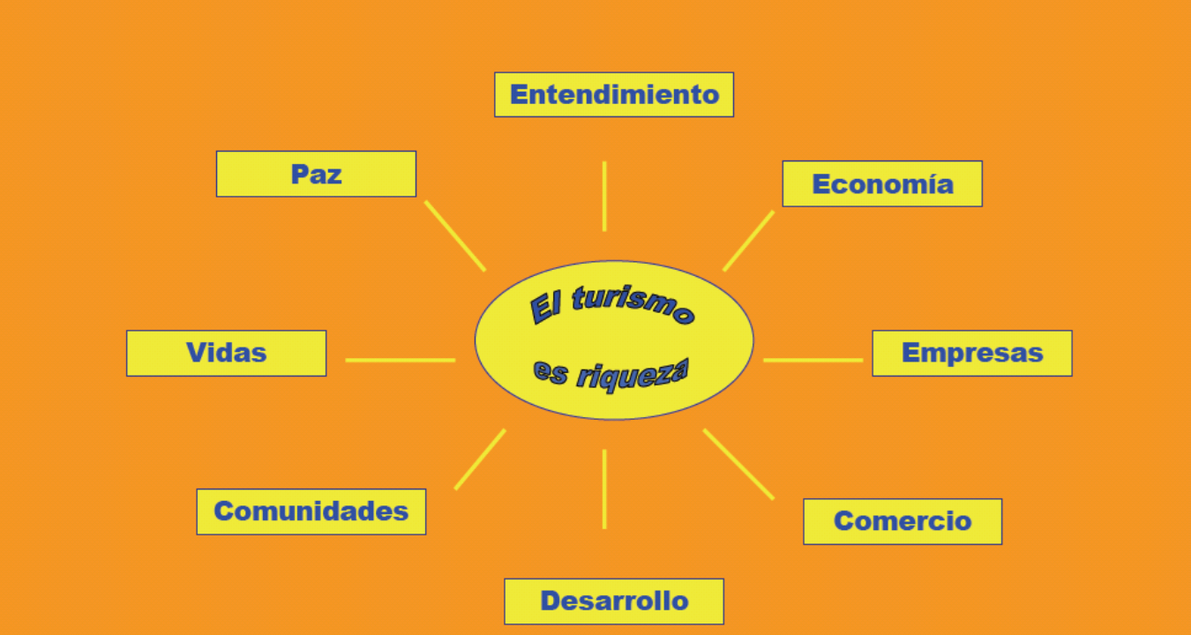
Discursos y practicas: los discursos hegemônicos y las practicas del turismo

Slide 9
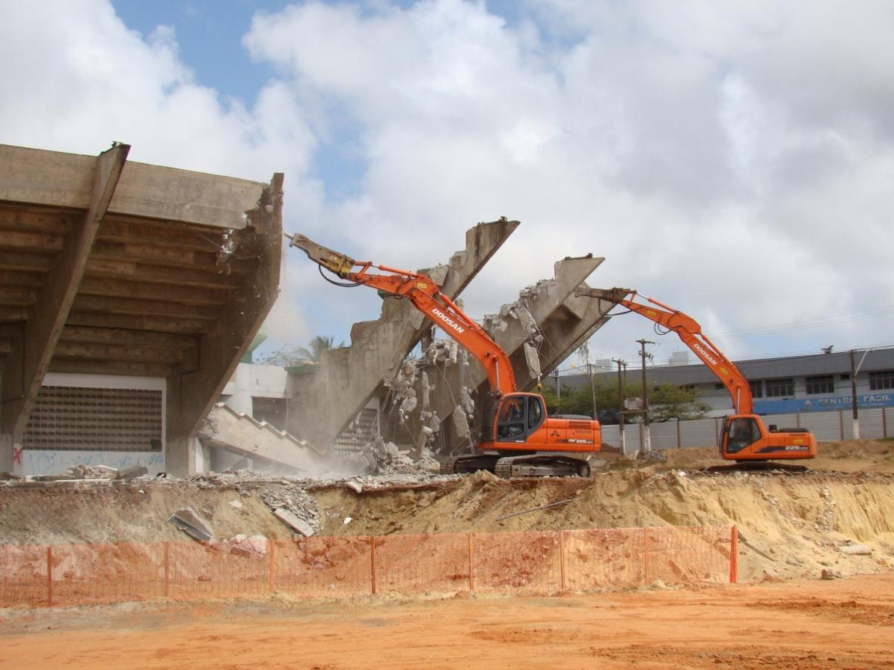
Los discursos de los megaeventos
Discursos y efeitos de verdade
Las transformaciones urbanas quedan fijas
Ganhadores?/Perdedores

Slide 10
La importância del método
Desde donde pesquisamos?
Para quem pesquisamos?
Que pesquisamos? Qual e o objeto de pesquisa

Slide 11
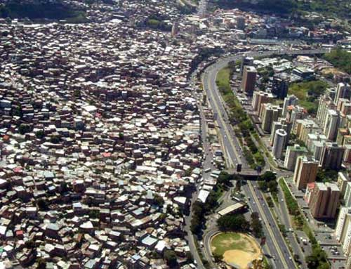
Positivismo frente a constructivismo
Impactos avaliados / Impactos percebidos

Slide 12
Método de análisis de impactos del turismo mediante estrategias participativas
Antonio Aledo Tur
Instituto Universitario de Investigaciones Turísticas
Universidad de Alicante
Antonio.Aledo@ua.es

Slide 13
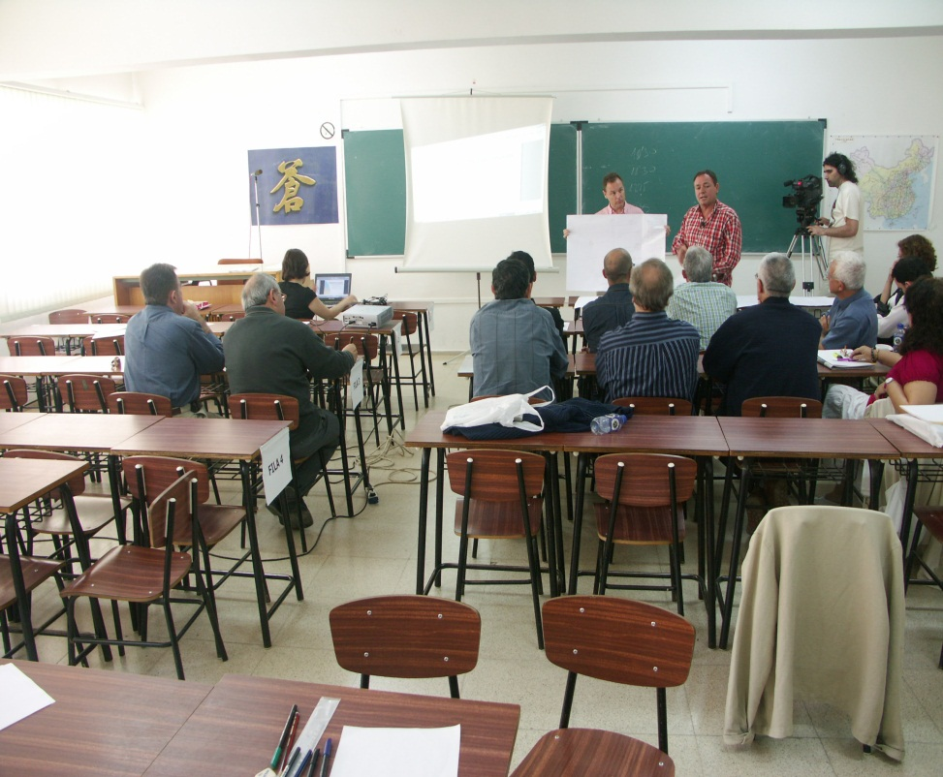
Un programa de investigación sobre los efectos socioambientales del Turismo Residencial
  Enfoque epistemológico
  Presupuestos teóricos y objetivos generales de la investigación
  Marcos teóricos
  Objetivos: análisis de impactos y propuestas de reestructuración
  Metodologías participativas
  Técnicas

Slide 14
Desarrollo turístico: un socioespacio de conflicto
Espacio social construido por actores, sus interrelaciones y sus estrategias
Donde se dirime el control sobre el proceso de toma de decisiones relacionadas con el desarrollo turístico
  El modelo de desarrollo turístico
  La distribución de efectos positivos y negativos
Estrategias políticas y discursivas

Slide 15
Epistemología:
  El enfoque de los estudios críticos del turismo, enfoque interpretativista
  La ciencia posnormal
Teoría:
  Teoría crítica del turismo
  Foucault, su reflexión poder a la hora de entender las relaciones entre anfitriones e invitados, y sus teorías sobre el discurso
  Bourdieu, su concepto de habitus y de campo para entender el espacio de conflicto que se genera en torno a los desarrollos turístico residenciales
  Globalización (Castell, Appadurai)
  Lass, Urry,Offe: sobre su concepto de capitalismo desorganizado que ayuda a entender las últimas formulaciones del turismo residencial
  Revisión de las teorías y métodos sobre los impactos del turismo; entendemos el turismo residencial como un elemento endógeno y estructural de las comunidades no como un elemento exógeno
Métodos: analisis de stakeholders, community impact assesment, y técnicas cuantitativas y participativas
Técnicas: producción y análisis de redes causales
Notes:
15

Slide 16

  Una posición crítica sobre el turismo que enlaza con temas de poder, desigualdad y procesos de desarrollo, a la vez que reconoce la relevancia de la diversidad cultural.
  Un cambio en la perspectiva que acoge el enfoque interpretivista frente al positivista, y una posición crítica y reflexiva tanto frente al sector turístico como a la investigación y docencia en turismo.

Slide 17
La ciencia posnormal
El turismo es un “entorno turbulento” JAMAL, T. y GETZ, D. (1995): «Collaboration Theory and Community Tourism Planning»,
en Annals of Tourism Research. 22, 1, pp. 186-204. Russel R., Faulkner B. (1999) "Movers and Shakers: chaos makers in tourism development" Tourism Management, 20(4): 411-23.
Alto nivel de incertidumbre
Intereses y valores contrapuestos
Cuestionamiento de la Ciencia tradicional, positivista, neutral, objetiva
AMPLIAR LA COMUNIDAD DE EVALUADORES PARA REDUCIR LA INCERTIDUMBRE E INCLUIR DIFERENTES PERSPECTIVAS

Slide 18
La Participación Pública en la investigación
La PARTICIPACIÓN PÚBLICA ofrece:
Mejores resultados (más y mejor información)
Procesos más legítimos y justos (al incluir a las distintas posiciones en juego)
Reflexión y aprendizaje colectivo (diálogo entre los distintos agentes sociales)
Notes:
18

Slide 19
FASES
ACTORES
TECNICA
1ª FASE. ESTUDIO DE BASE-- DETERMINANTES SOCIALES Y CULTURALES + (AMBIENTALES, ECONÓMICOS, TECNOLÓGICOS, ETC)
GI
EXPERTOS LOCALES Y REGIONALES
OBSERVACIÓN
ENTREVISTAS SEMIESTRUCTURADAS
SELECCIÓN DE STAKEHOLDERS
2ª FASE: DIAGNOSTICO
GI
EXPERTOS LOCALES Y REGIONALES
STAKEHOLDERS
TÉCNICA DAFO
TÉCNICA DAFO
GRUPOS DE TRABAJO SECTORIALES
MARCO LOGICO
3ª FASE: IDEA
GI
STAKEHOLDERS
POBLACIÓN LOCAL
TRABAJO CON STAKEHOLDERS
(presentación pública )
ENCUESTAS
4ª FASE: VIABILIDAD SOCIAL – ANÁLISIS DE IMPACTO SOCIAL
GI
STAKEHOLDERS
Talleres de Formulación de Escenarios (EASW)

Slide 20
5ª FASE: PROPUESTA DE ALTERNATIVAS
GI
STAKEHOLDERS
AMPLIA REPRESENTACIÓN DE LA POBLACIÓN LOCAL
TÉCNICAS DE PARTICIPACIÓN CON GRUPOS GRANDES
MARCO LÓGICO
6ª FASE. DISEÑO DEL PROYECTO
GI
NUEVOS STAKEHOLDERS
GRUPOS DE TRABAJO
7ª FASE: EJECUCIÓN
GI
MESAS SECTORIALES
GRUPOS DE TRABAJO
8ª FASE EVALUACIÓN Y SEGUIMIENTO
GI
NUEVOS STAKEHOLDERS
GRUPOS DE TRABAJO
9ª FASE ABANDONO
GI

Slide 21
Métodologías: para el análisis de impactos del turismo, su distribución y medidas de reorientación
Análisis geográfico
Análisis histórico
Análisis institucional
Análisis sector turístico
Análisis de stakeholders
Análisis de impactos
Propuestas de reorientación

Slide 22
Problemas en el inicio del PPS: representatividad y poder
La heterogeneidad de lo local
  Las comunidades está divididas en grupos sociodemográficos (clase, raza, género, edad, educación, profesión, etc.)con diferentes intereses, valores y distintas posiciones en la estructura de poder local
¿Cómo representar todos los intereses cuando la/s comunidades son muy grandes?

Slide 23
Problemas en el inicio del PPS
Si uno de los objetivos del PDT es promover la equidad social, ¿cómo podemos solventar el acceso diferencial a los recursos (información, financiación)
¿Cómo influye la estructura de poder local en los PDT y, muy especialmente, en los PPS?

Slide 24
Problemas en el inicio del PPS
En resumen, ¿cómo conseguir una representatividad de la comunidad local justa –y sensible a los más vulnerables- en los PPS?

Slide 25
Selección de stakeholders
  ¿Quién debe participar?
  ¿Cómo seleccionar a los participantes ante la imposibilidad de integrar a toda la población?
  Por stakeholder entendemos cualquier persona, grupo u organización relevante, o representante de alguno de éstos, con un interés en un tema o decisión, bien porque vaya a verse afectado por el proyecto o acción en cuestión (de forma negativa o positiva), bien porque tenga una influencia, conocimiento o experiencia en dicho asunto

Slide 26
Análisis del stakeholders
  Esta técnica tiene como objetivo fundamental la identificación de personas, agrupaciones, o representantes de aquéllas que presenten algún tipo de interés en una cuestión determinada

Slide 27
Batería de preguntas
1 ¿Quién depende del proyecto?
2 ¿Quiénes están interesados en los resultados del proyecto?
3 ¿Quién influirá en el proyecto?
4 ¿Quién se verá afectado por el proyecto?
5 ¿Quién trabajará en contra del proyecto?

Slide 28
Adaptación de la metodología desarrollada por el Department for International Development del Reino Unido
A Elaborar una tabla de Stakeholders
B Realizar una valoración de la importancia de cada stakeholder para el éxito del proyecto y su poder/influencia relativas
C Identificar los riesgos y supuestos que afectaran al diseño y éxito del proyecto.

Slide 29
A) Elaboración de una tabla de STHs
A1) Listado de todos los STHs:
  Primarios
  Personas y grupos que van a verse en última instancia afectados por el proyecto. Esto incluye a los que se pretende que sean sus beneficiarios tanto como a aquellos que pueden verse afectados de un modo negativo.
  Secundarios
  Son actores intermediarios en el proceso de aportar apoyo a los stakeholders primarios. Pueden ser clasificados en organizaciones de financiación, de implementación, etc

Slide 30
A) Elaboración de una tabla de STHs
A2) Identificación de todos los apoyos y detractores del proyecto
A3) Caracterización socioeconómica de los STHs primarios
A4) Identificación de los nuevos STHs
A5)) Identificación de los intereses de los grupos sociales más vulnerables
A6) Identificación de los intereses del resto de STHs

Slide 31
A7) Identificación de intereses
¿Qué expectativas tiene el stakeholder en el proyecto?
¿Qué beneficios se prevé obtener para los stakeholders?
¿Qué recursos desea asignar (o evita asignar) el stakeholder al proyecto?
¿Qué otros intereses puede tener el stakeholder que puedan entrar en conflicto con el proyecto?
¿Qué consideración/relación tiene el stakeholder respecto a otros en la lista?

Slide 32
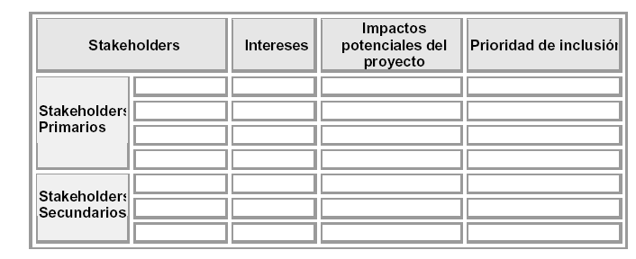
A8) Construcción de tabla/resumen

Slide 33
B) Realizar una valoración de la influencia e importancia de cada STHs
  Por influencia se entiende el poder que un stakeholder tiene para controlar las decisiones tomadas en relación al proyecto, facilitar su implementación o ejercer una influencia que afecte al mismo de forma negativa.
  Se entiende por importancia de un stakeholder en el proyecto a la prioridad dada por su organizador a la satisfacción de las necesidades e intereses de dichas personas, grupos o asociaciones.

Slide 34
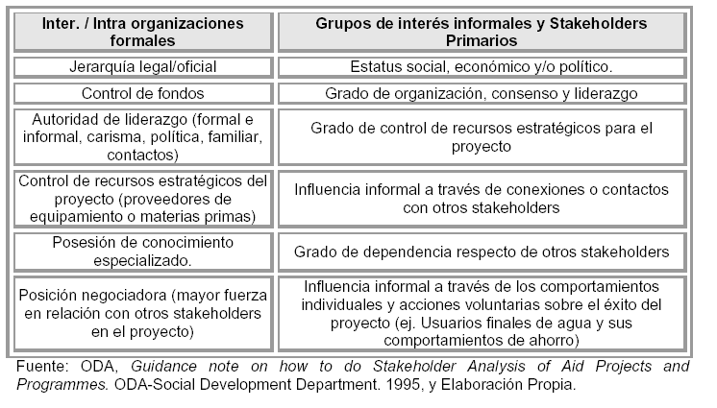
B1) Determinar grado de influencia

Slide 35
B2) Para evaluar la importancia de cada uno de los STHs
¿Qué problemas persigue el proyecto alcanzar y a qué stakeholders afectan éstos?
¿Qué stakeholders hemos establecido como prioritarios para asegurar sus necesidades, intereses y expectativas con el proyecto?
¿Qué intereses, y de qué stakeholders, convergen con la política y objetivos del proyecto?

Slide 36
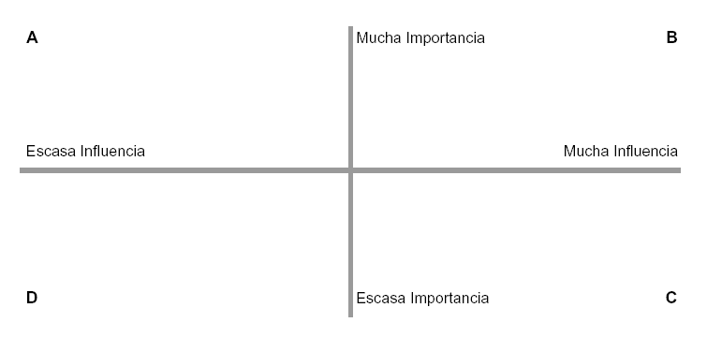

Slide 37
Caso de Estudio
DÉNIA: municipio con un modelo de desarrollo turístico-residencial consolidado.
Notes:
37

Slide 38
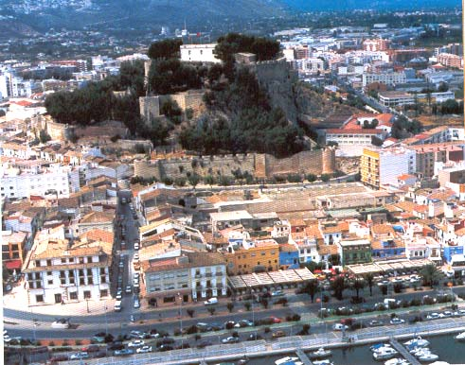
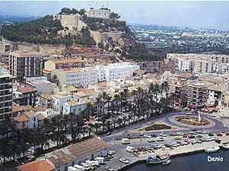
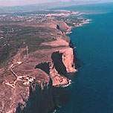
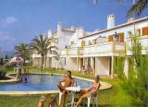
Dénia

Slide 39
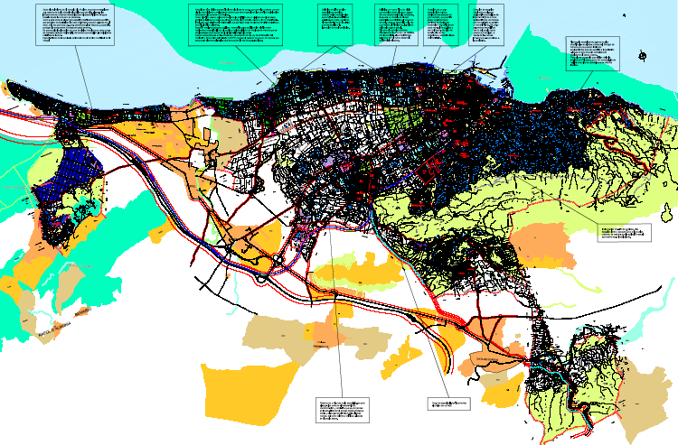

Slide 40
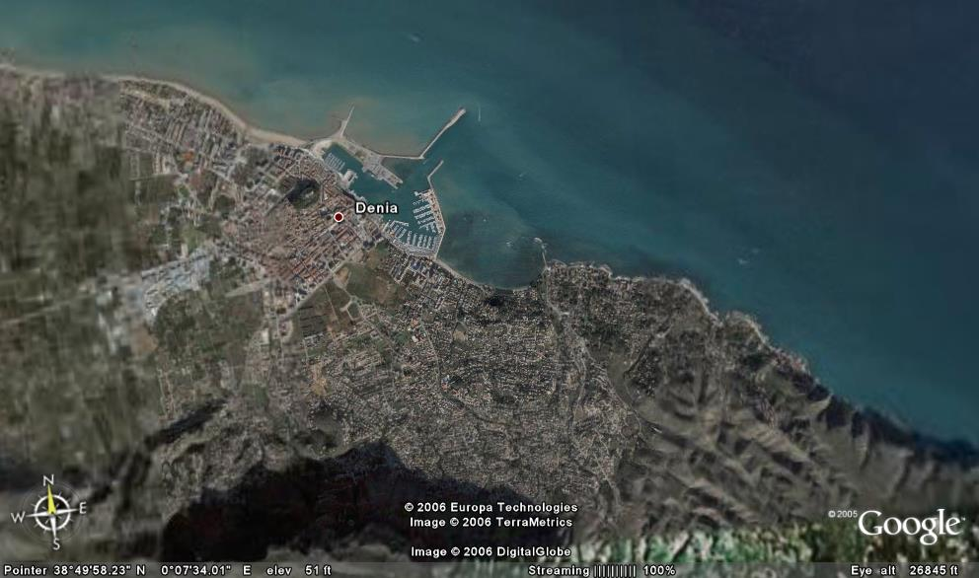
Dénia: motivos de la selección
Ya existe una cultura de participación
El municipio se halla en una fase de madurez turística
El reto de ordenarlo hacia formas viables ambiental, económica, social y culturalmente

Slide 41
Pasos del proceso
Recogida de datos secundarios
Entrevistas personales a diversos agentes sociales del municipio
Grupos de discusión con miembros de asociaciones locales
Foro de debate
Diagnóstico compartido
Jornada de participación: elaboración de mapas causales
Notes:
41

Slide 42
Dénia: algunos datos

Slide 43
Entrevistas personales
Técnico de agua
Técnico de medio ambiente
Asociaciones de empresarios:
  Promotores urbanísticos
  Hostelería
Asociaciones de vecinos
Oficina de Turismo

Slide 44
Grupos de discusión
Población local mayor de 45 años
Población local menor de 45 años
Inmigrantes de la UE
Inmigrantes laborales

Slide 45
Grupo de discusión con turistas residentes
Clima
Ampliación del concepto de entorno a relaciones sociales, infraestructuras, etc.
Buena calidad de vida y buenos servicios (gente que lleva menos tiempo en el municipio)
Los que llevan más tiempo son más críticos: discurso contradictorio:
  critican la pérdida de autentidicad pero también de la falta de modernización;
  se quejaban del crecimiento y deficit de infraestructuras cuando ellos eran la parte principal del problema)

Slide 46
Grupo de discusión con turistas residentes
Al preguntarles por el papel que ellos han jugado en el proceso de crecimiento del municipio uno comenta “Puede que lo que yo he hecho mal ha sido venir a vivir a Dénia”.
Ambigüedad en la percepción de su identidad (ciudadanos de Dénia / Europeos).

Slide 47
Foro de debate
Aprox. 25 personas
Breve conferencia para la exposición del proyecto y sobre los efectos del TR en Dénia
  Durante la conferencia, los asistentes tienen unos cuadernos en los que ir apuntando las reflexiones que les sugieren los distintos temas que se van tocando a lo largo de la charla
  Tras la breve conferencia, los asistentes exponen sus opiniones y se abre un pequeño foro de debate.
  Se recogen los cuadernos con las reflexiones de los asistentes para ser analizados por el equipo de investigación.

Slide 48
Jornadas de participación en Dénia
DIA 1:
1.- Presentación.
2.- Diagnóstico Compartido: Presentación de los efectos del TR en Denia divididos en 4 bloques: Medio Ambiente, Economía, Sociedad e Infraestructuras y servicios.
3.- Explicación del mapas causales.
4.- GRUPOS DE INTERÉS: a) Priorizar 7 efectos más importantes y polarizar en positivo o negativo; b) mapas causales para 5 efectos.
5.- GRUPOS CONSTRUIDOS: Revisión mapas anteriores y escoger 3 causas consideren más importantes para elaborar posteriormente las propuestas.

Slide 49
Jornadas de participación en Dénia
DIA 2:
1.- Exposición mapas causales y causas priorizadas.
2.- GRUPOS DE INTERÉS: Elaboración de las PROPUESTAS para maximizar los efectos positivos y minimizar los negativos.
3.- Exposición de las propuestas.

Slide 50
Metodología
Diagnóstico Compartido (Efectos)
Mapa causales:
Efectos
Causas
Propuestas
Propuestas

Slide 51

_________________________________
Metodologías para el diagnóstico participativo de impactos socioambientales

Slide 52
Dificultades en el análisis de los impactos
B
sigue
A
C
D
sigue
sigue
Las influencias indirectas

Slide 53
Intervención
Intervención
Hasta el presente los análisis del turismo se han caracterizado por ser parciales y superficiales.
Necesidad de nuevas herramientas que proporcionen análisis integrales del modelo de desenvolvimiento y que identifiquen las causas con mayor influencia que se encuentran en la base de los problemas clave.

Slide 54
Propuesta metodológica
La propuesta metodológica
Esta propuesta se apoya en dos pilares fundamentales:
  La participación ciudadana en la obtención del input de información.
  Un diseño metodológico emergente que se genera por los feedbacks constantes entre los inputs de la participación y el análisis.

Slide 55
La propuesta metodológica: los diagrama Ishikawa
Notes:
55

Slide 56
La propuesta metodológica: los diagrama Ishikawa
Notes:
56

Slide 57
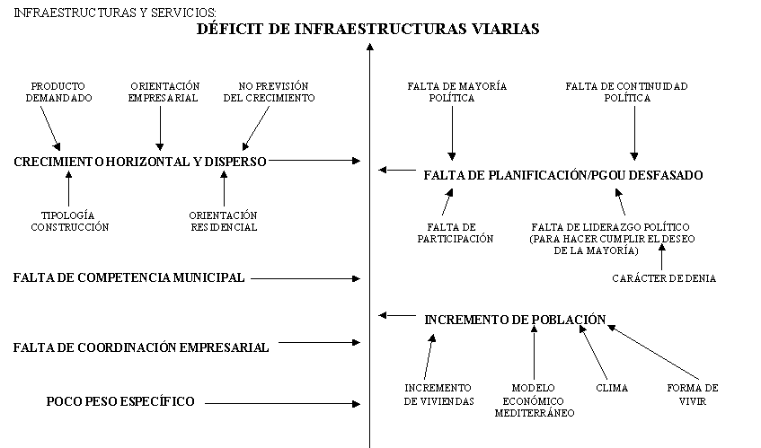
Método de Análisis: Mapa Causal

Slide 58
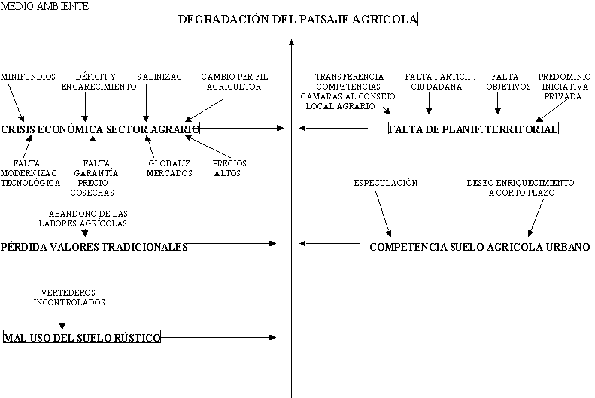
Método de Análisis: Mapa Causal

Slide 59
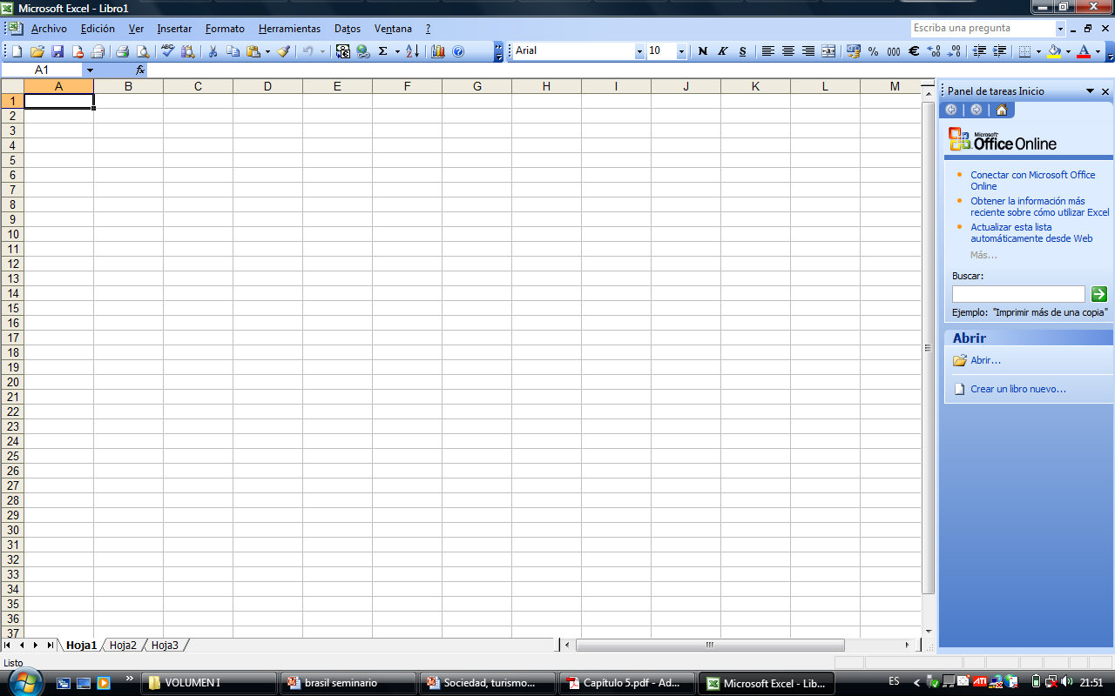
La propuesta metodológica: elaboración de una matriz relacional asimétrica
Introducir
todas las
variables
(fila / columna)
Introducir las
relaciones entre
ellas
(si 1 influye
en B, C, D,…)
(si 2 influye
en A, C, D, …)
Notes:
59

